Slide 1
Coniferen
Nederlandse & Latijnse naam

Slide 2
Abies nordmanniana , nordmanden

Slide 3
Abies procera , edele zilverspar

Slide 4
Araucaria araucana , apenboom

Slide 5
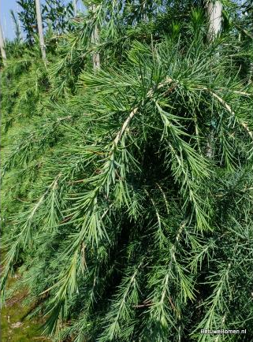
Cedrus deodara , himalayaceder

Slide 6
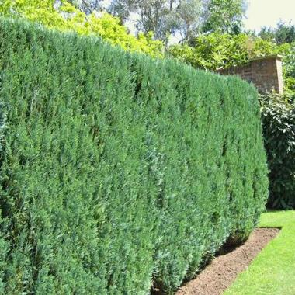
Chamaecyparis lawsoniana , Californische cypres

Slide 7
Chamaecyparis p. Nana Aureovariegata, Blauwe dwergconifer

Slide 8
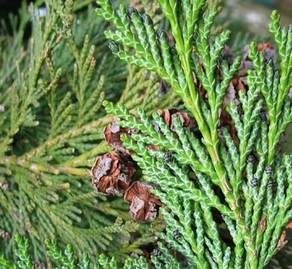
Cupressocyparis leylandii , cypres

Slide 9
Juniperus Squamata Blue Carpet, kruip jeneverbes Blue Carpet

Slide 10
Juniperus horizontalis Prince of Wales Kruip jeneverbes Prince of Wales

Slide 11
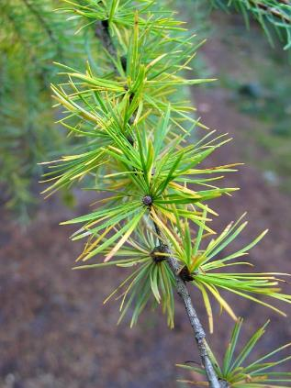
Larix kaempferi , Japanse lariks / lork

Slide 12
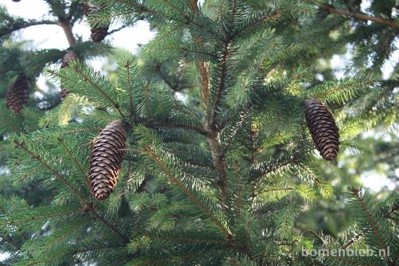
Picea abies , fijnspar / kerstboom

Slide 13
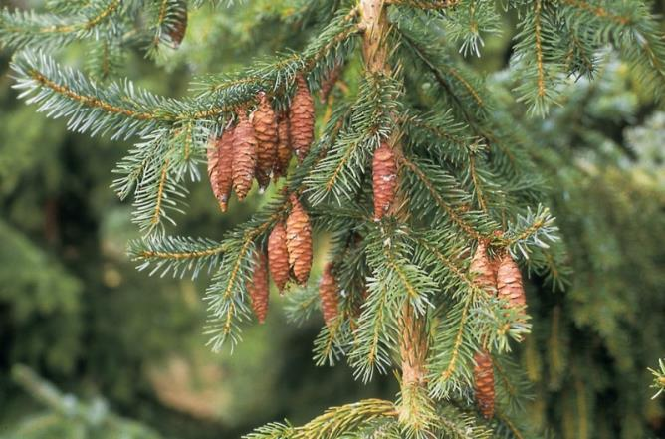
Picea omorika Servische spar

Slide 14
Picea Conica , dwerg kerstboom

Slide 15
Picea pungens glauca , blauwspar

Slide 16
Pinus mugo mughus , bergden

Slide 17
Sequoiadendron giganteum , mammoetboom

Slide 18
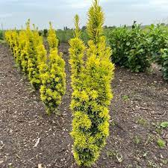
Taxus baccata David , David Taxus

Slide 19
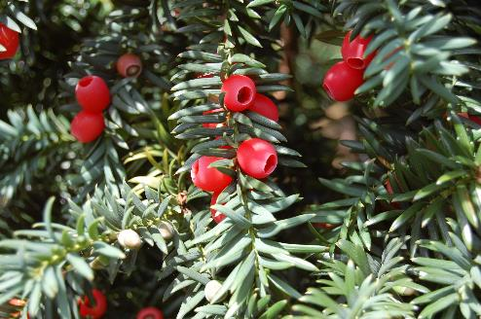
Taxus baccata , Taxus haag

Slide 20
Taxus media Hillii , Hilli Taxus

Slide 21
Thuja Orientalis Aurea Nana Dwerg Thuja

Slide 22
Thuja occidentalis Smaragd haagconifeer Smaragd

Slide 23
Thuja occidentalis Brabant, haagconifeer Brabant

Slide 24
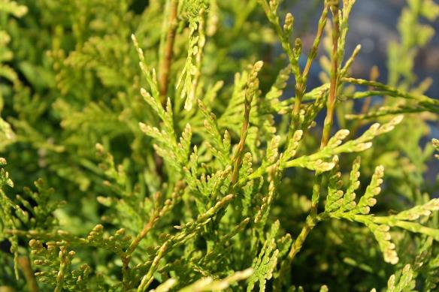
Thuja plicata , reuzenlevensboom

Slide 25
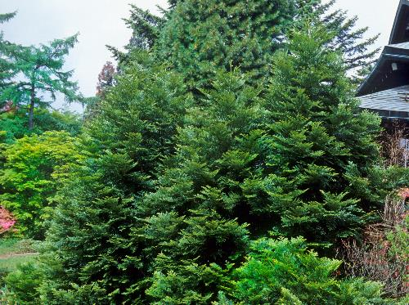
Thujopsis dolabrata , thujopsis

Slide 26
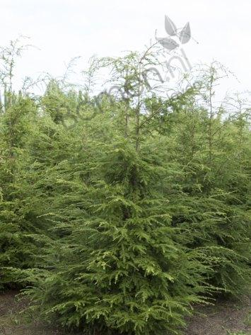
Tsuga canadensis , Canadese hemlock spar

